Slide 1
지능정보사회의
AI기반
기술의 이해
작성자: 한글과 컴퓨터 & 영진출판사
제작프로그램: 한쇼 2020

Slide 2

인공지능/머신러닝/딥러닝
1
기존의 데이터 마이닝과 다른점임(통계학적 코딩없음)
머신러닝
데이터를 분석, 스스로 학습하여 입력하지 않은 정보도 판단, 결정함
머신러닝이 적용될 적절한 분야 /지식모델을 교육할 양질의 데이터 제공
막대한 양의 데이터에 알고리즘을 적용해 특정 패턴이 드러나면, 이런 패턴이 머신러닝 기반 애플리케이션을 훈련시키는 것임(시스템을 가르치는 충분한 데이터 필요)
최소 10만건 이상 데이터 필요
2
딥러닝
컴퓨터가 사람처럼 생각하고 배울 수 있도록 스스로 학습함
3
인공지능
인간의 학습능력을 프로그래밍하여 컴퓨터가 인간의 지능적 행동을 모방하게 함

Slide 3
고도화된 정보통신기술 인프라를 통해 생성, 수집, 축적된 데이터와 인공지능(Artificial Intelligence )이 결합한 지능정보기술이 경제, 사회, 삶 모든 분야에 보편적으로 활용됨으로써 새로운 가치가 창출되고 발전하는 사회
01
초연결지능화사회로의 도래
(경제) 생산성의 비약적 증대, 디지털 역량 갖춘 기업중심으로 산업지형 개편
(사회) 기계가 인간의 업무를 대체하면서 삶의 질과 편의성이 극대화
지능정보사회 Korea
지능화로 국가디지털 전환
디지터혁신으로 성장동력 발굴
사람중심의 지능정보사회 조성
인공지능시대의 고려사항
인공지능 윤리문제, 디지털 격차 해소, 교육 개혁 등의 이슈도 분출

Slide 4

Part1. 지능정보 사회의 이해
1. 인공지능 관련 기반 기술의 발전
1차 산업혁명
2차 산업혁명
3차 산업혁명
4차 산업혁명
기계화
대량생산
디지털
융합
지능정보 기반기술
ICT기술을 기반으로 한 에너지, 우주기술등 다양한 분야에서 융합확대
▶ 빅데이터 : 정형/ 비정형 데이터
▶ 사례: 과학계 검색 키워드의 변화(2~8위)
▶ Mobile : LTE / 5G / WiFi
순위
2017년
2019년
▶ IOT: CCTV / 헬스케어 / 스마트가전
2
심장마비
블록체인
▶ 그외ICT기술 : VR / AR / 드론등
3
심장
빅데이터
4
기후변화
인공지능
5
당뇨병
심장마비
6
빅데이터
교육
7
그래핀
마케팅
8
2018년
기후변화

Slide 5
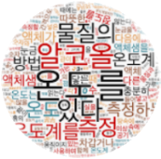

Part1. 지능정보 사회의 이해
2. 데이터의 다양성과 생성속도 변화
정형데이터: 즉시 통계적 분석에 사용될 수 있을만한 형태로 정리되고 가공된 데이터
비정형 데이터: 정형화 되지 않은 raw data 예) 동영상, 사진, SNS에 적혀있는 텍스트 등
영상관련 SNS 사용자
모바일 동영상 사용시간 점유율
데이터 생성 속도
90
1일 1인 평균 사용시간
(단위: 분)
출처: 2019 SNS 협회
하루 250경 바이트 생성
매달 10억 여개 트윗
모바일기기
1조대 이상 가속화
영상 SNS
10억
40
30
28
‘15
‘15
‘16
‘16
‘17
‘17
‘19
A사
B사
C사
D사
‘19
비정형 데이터 분석 예 (텍스트 마이닝)
【워드클라우드 시각화 예】
텍스트 데이터로부터 새로운 정보를
발견하는 알고리즘
단어의 등장횟수 집계
평가하여 문서간의 유사성수치화
텍스트 데이터를 분석하여 유사 문서
자동 분류 및 의미 도출
물질, 성분 800건
제품 사용법 45%
성분, 구성 20%
온도, 기온 1200건
기타35%

Slide 6
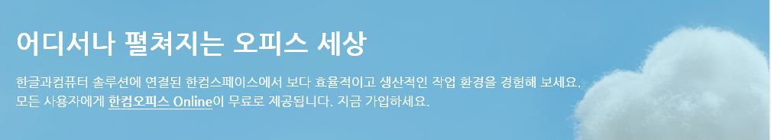
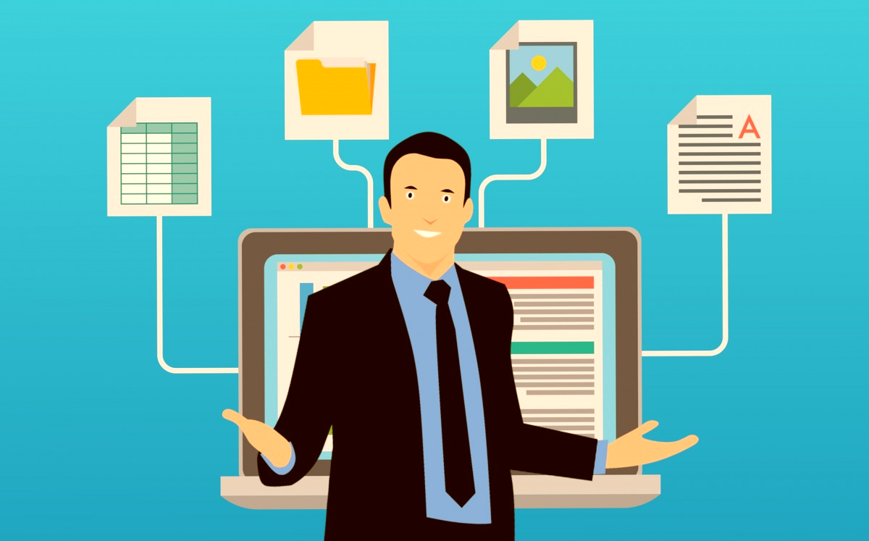
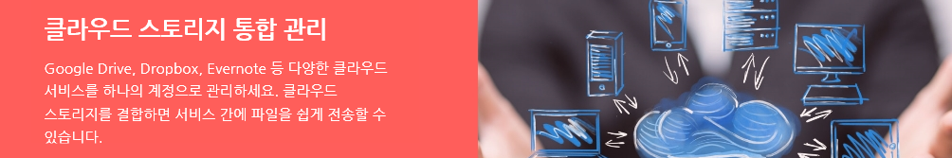
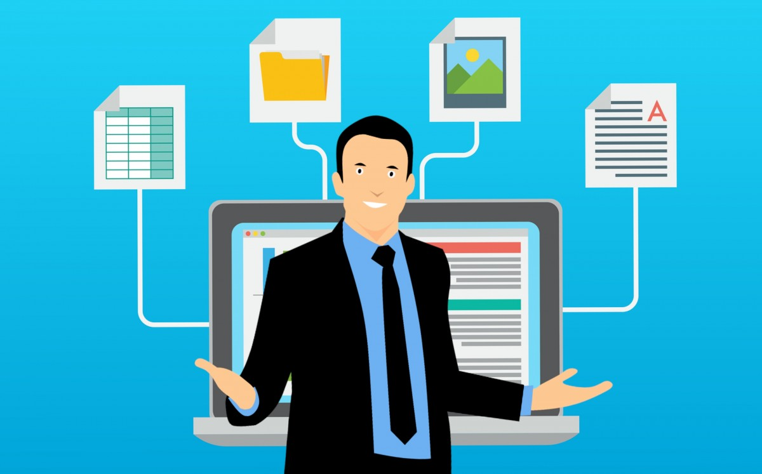
Part2. 지능정보 사회 기반 기술
Cloud
무데이터를 인터넷과 연결된 중앙컴퓨터에 저장해서 인터넷에 접속하기만 하면 언제 어디서든 데이터를 이용할 수 있음.
https://space.malangmalang.com/

Slide 7
언제어디서나 개인 맞춤형 나만의 주치의
인공지능 헬스케어
02
2020년 대비 15%의 성장세
2030년 20%의 성장세를 기록할것으로 보임
300
(단위: 억원)
256.4
200
141.4
100
83.0
29.1
46.7
17.9
0
2015
2016
2017
2018
2019
2020
자료: 한국보건산업진흥원

